Slide 1


Moravská vysoká škola Olomouc, o.p.s.
Akademický senát MVŠO
Mgr. Martin Poledna

Slide 2

Co to je akademický senát?
Akademický senát je orgánem Moravské vysoké školy Olomouc, o.p.s., který reprezentuje Akademickou obec, kterou tvoří:
  studenti,
  zaměstnanci MVŠO.
Postavení AS MVŠO je dáno Statutem apod.
AS MVŠO je partnerem pro jednání s vedením MVŠO.

Slide 3
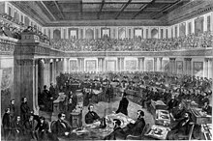
Členové senátu
Senát se člení na 2 části (kurie):
  akademičtí pracovníci MVŠO
  (neboli zaměstnanci),
  studenti MVŠO.
Volební období jsou 3 roky.
Volí se 3 a 3 senátoři.
Ze svého středu si volí:
  předsedu,
  místopředsedu,
  tajemníka.
Tato fotka od autora Neznámý autor s licencí CC BY-SA

Slide 4

Schůze Senátu
Schůzi Senátu svolává předseda:
v periodě stanovené Senátem, nejméně však 4x ročně,
v naléhavých případech,
na základě písemné žádosti alespoň tří členů Senátu, obsahující návrh programu schůze,
na žádost člena vedení MVŠO.
Tato fotka od autora Neznámý autor s licencí CC BY-SA

Slide 5
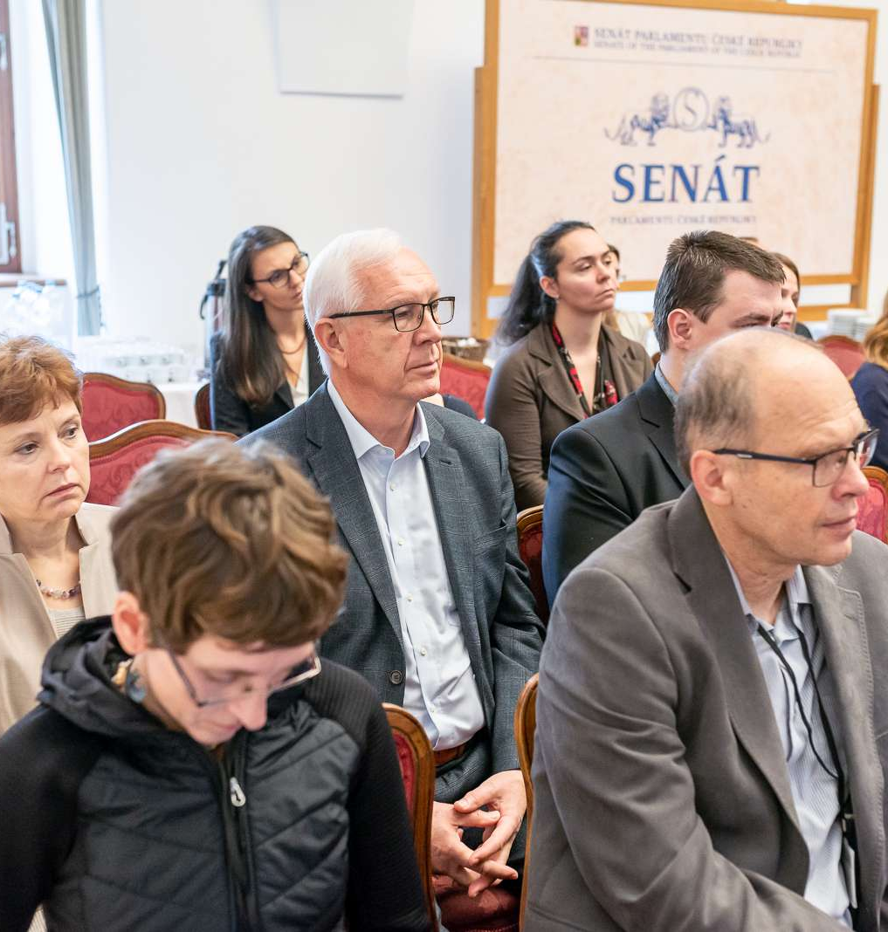
Zápis
Z každého zasedání se pořizuje zápis – Tajemník.
Senát může formou zápisu ze zasedání předkládat návrhy (vedení MVŠO).
Zápisy jsou veřejné – Úřední deska.
Tato fotka od autora Neznámý autor s licencí CC BY-SA

Slide 6
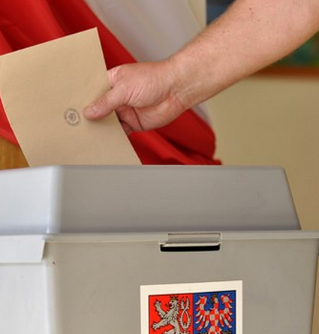
Volby do AS MVŠO
Volby proběhnou ve dnech 22. až 24. října 2025.
Volby proběhnou v IS MVŠO – aplikace E -volby.
Do AS MVŠO se budou volit 3 a 3 zástupci z každé kurie.
Studijní oddělení pošle informace na začátku výuky.
Tato fotka od autora Neznámý autor s licencí CC BY-NC

Slide 7


Děkuji za pozornost!

